Slide 1

Design Dokument
FEL ČVUT • 2025 • TÝM 14
Tým: Oleksandr Koshchii, Yaroslav Danko, Ihor Holub, Nazar Vasyltsiv

Slide 2
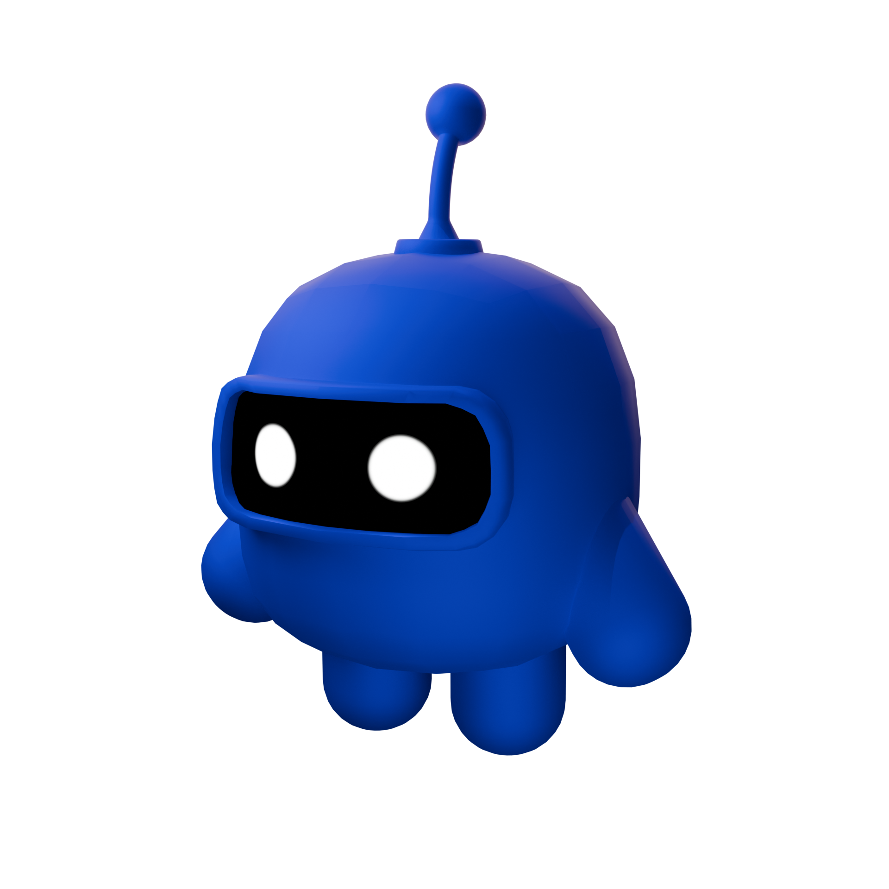
1. O čem je hra?
Studentský projekt se zaměřuje na adaptaci klasické mechaniky 3d platformeru v prostředí měnící se gravitace, což je klíčová mechanika hry.
Protagonistou je malý robotík na opuštěné kosmické stanici, jehož cílem je poslat signal SOS a najít východ ze stanice.

Slide 3
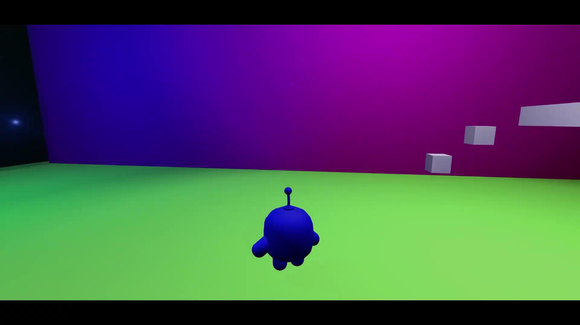
2. Gameplay
Ovládání:
WASD - pohyb postavy(vzhledem ke kameře)
SPACE - skok a dvojitý skok
E - interakce s fyzickými objekty
E - interakce s objekty - interakce s přepínači, tlačítky a tlakovými deskami
SHIFT - běh
Pohyb

Slide 4

Fyzické objekty
Interakce s fyzickými objekty znamená, že objekty, které mají ve hře speciální vlastnost “pickable”, bude možné přenášet a používat k postupu v úrovni.

Slide 5
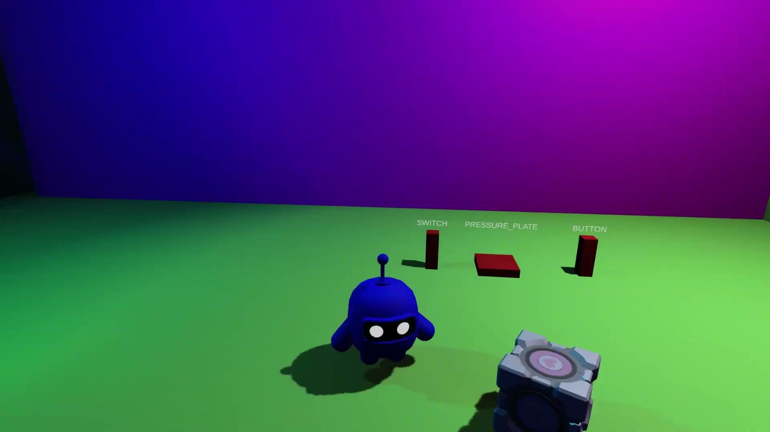
Objekty interakce
Tlakové desky, tlačítka a přepínače:
Tyto interaktivní objekty jsou schopny jednoduchým a srozumitelným způsobem interagovat s dveřmi, plošinami a gravitací. Hra je navržena tak, aby hráč na první pohled poznal, zda lze s objektem interagovat.

Slide 6
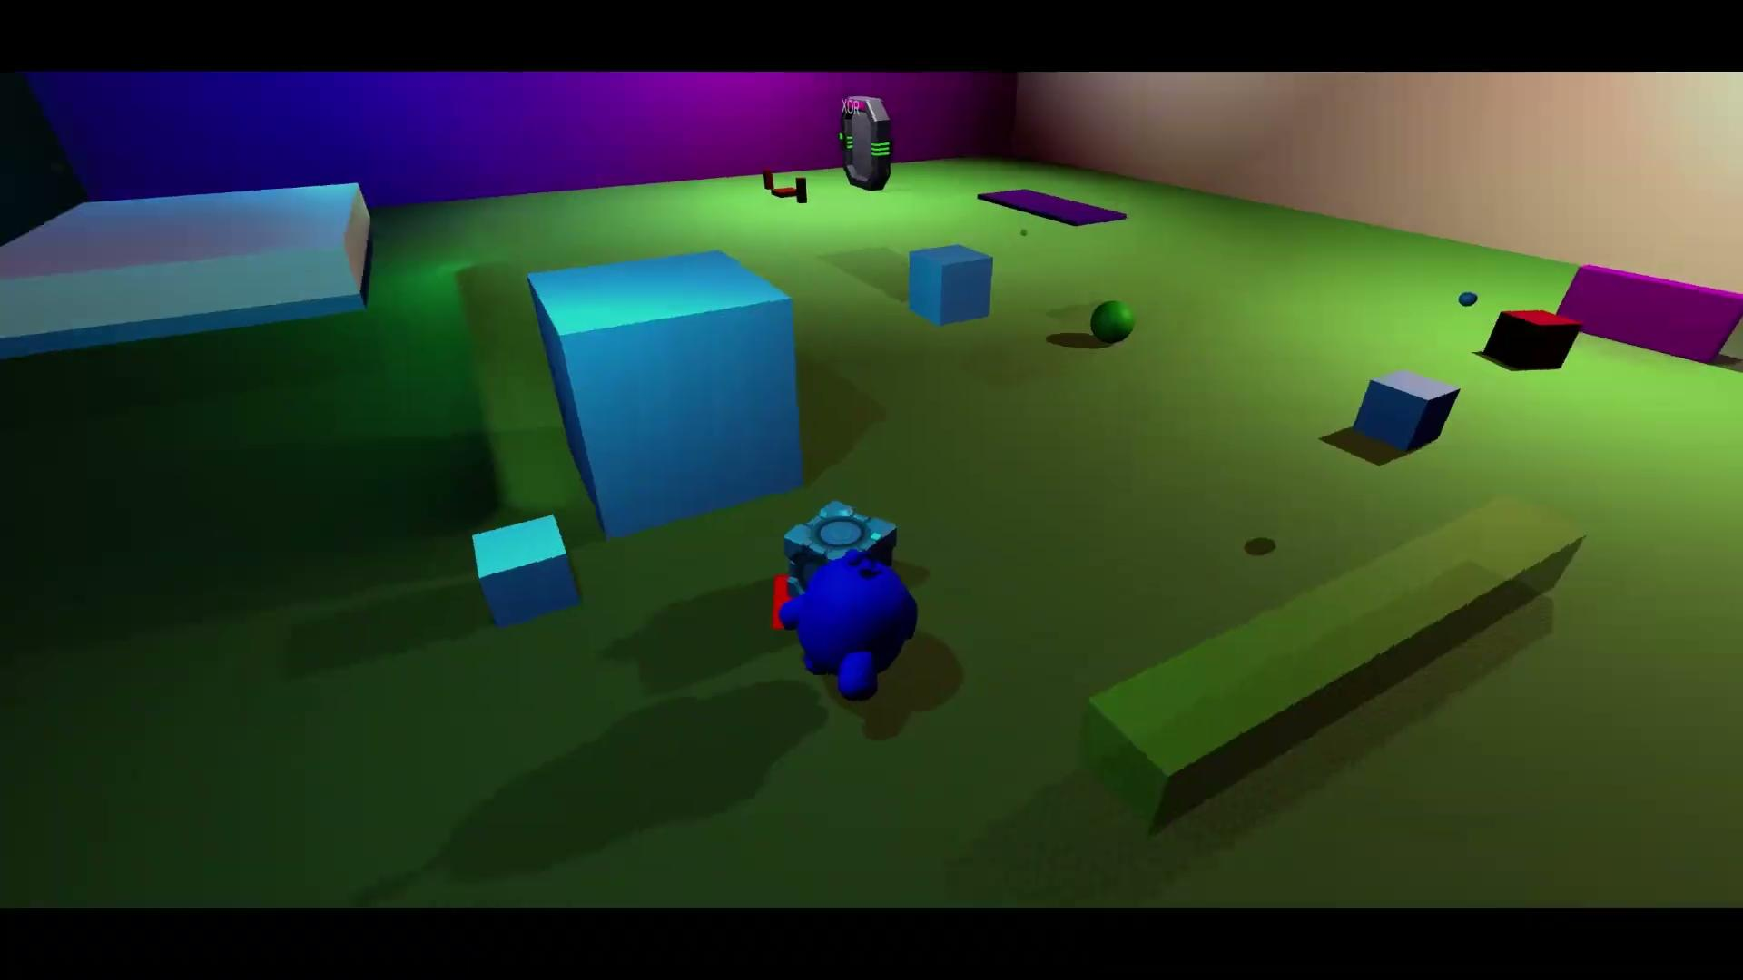
Dveře a způsoby otevírání
Dveře a pohyb objektů. Speciální ovladač dveří umožňuje otevírat libovolný počet dveří pomocí logických řetězců (AND, OR, XOR) z různých interaktivních objektů, které jsme právě probrali.

Slide 7
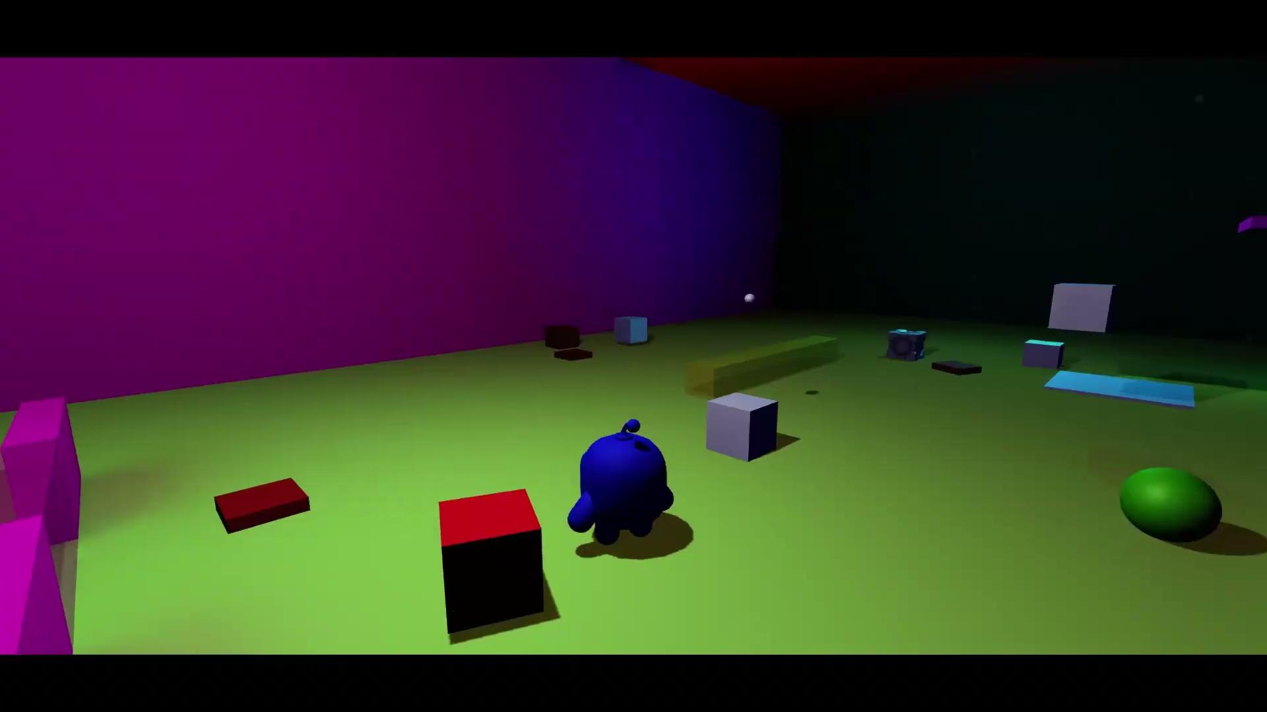
Změna směru gravitace
Tento ovladač lze přepnout z možnosti „otevření dveří“ na možnost „změna gravitace“. Ovladač je univerzální, což umožňuje vytvářet úrovně, kde je potřeba pohled z jiného úhlu.

Slide 8
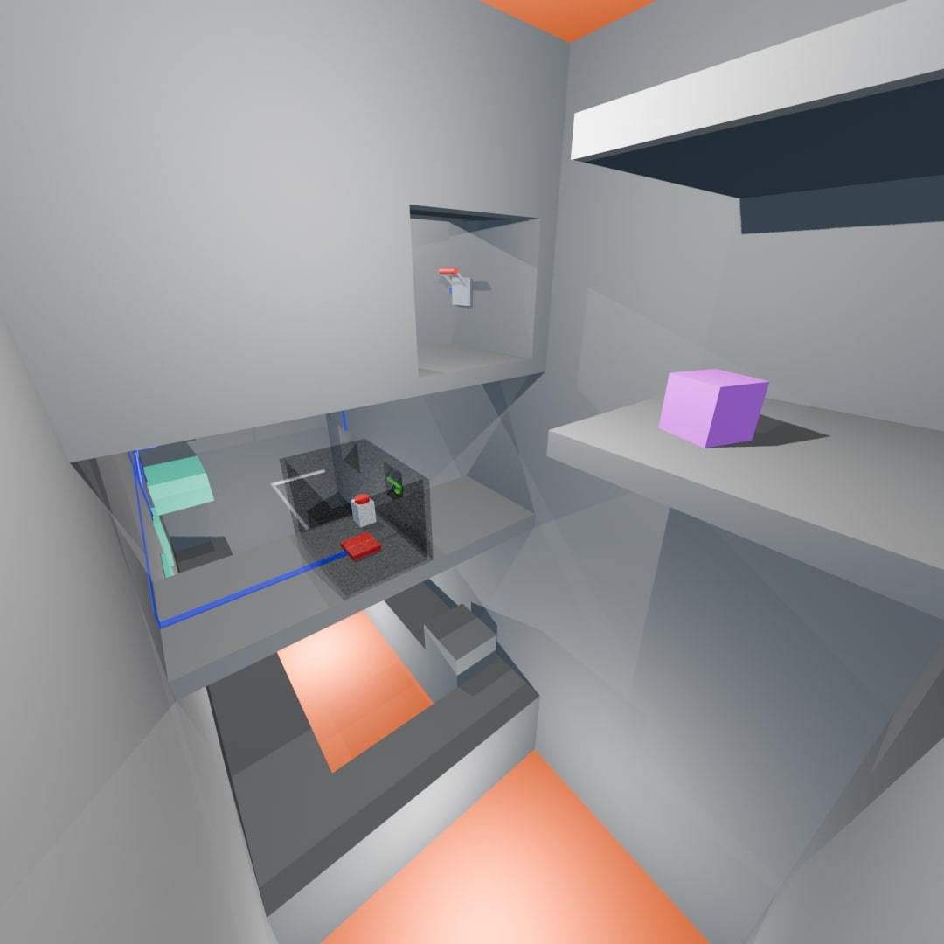
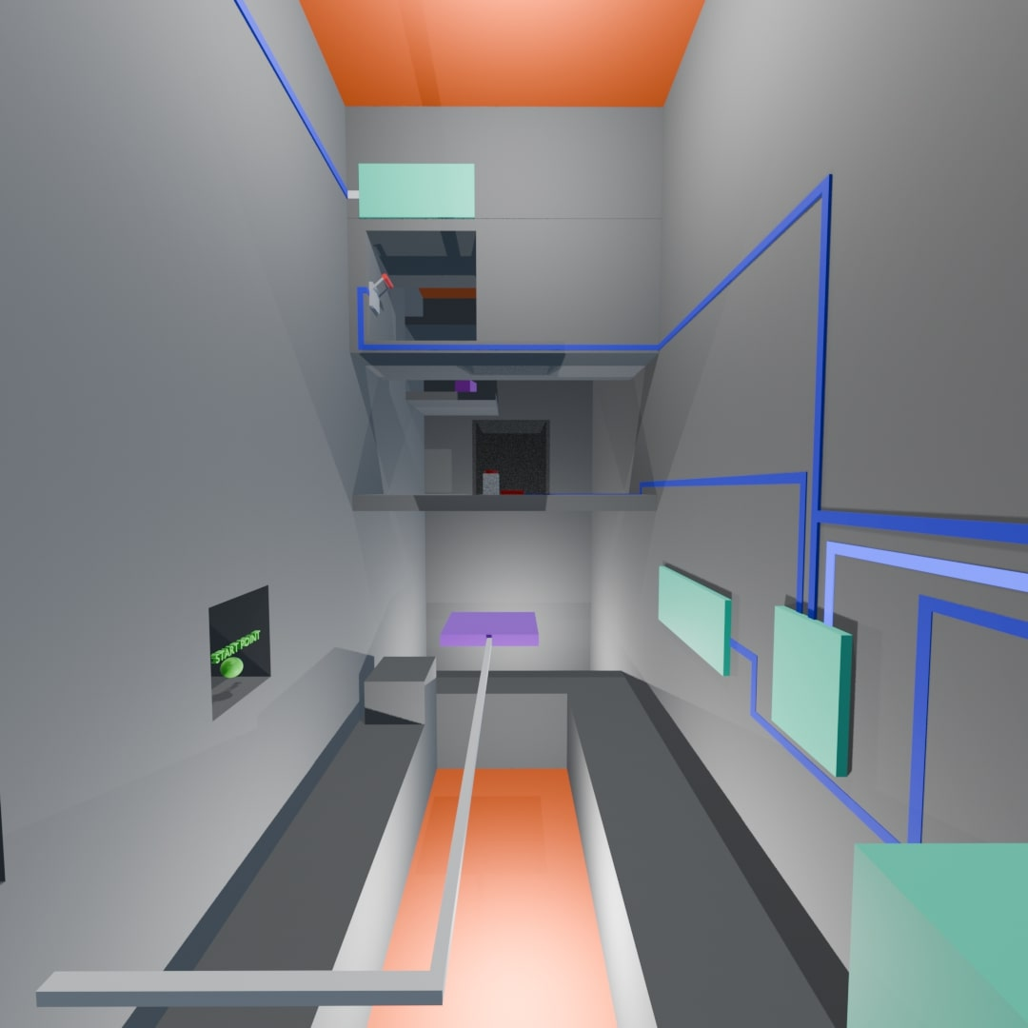
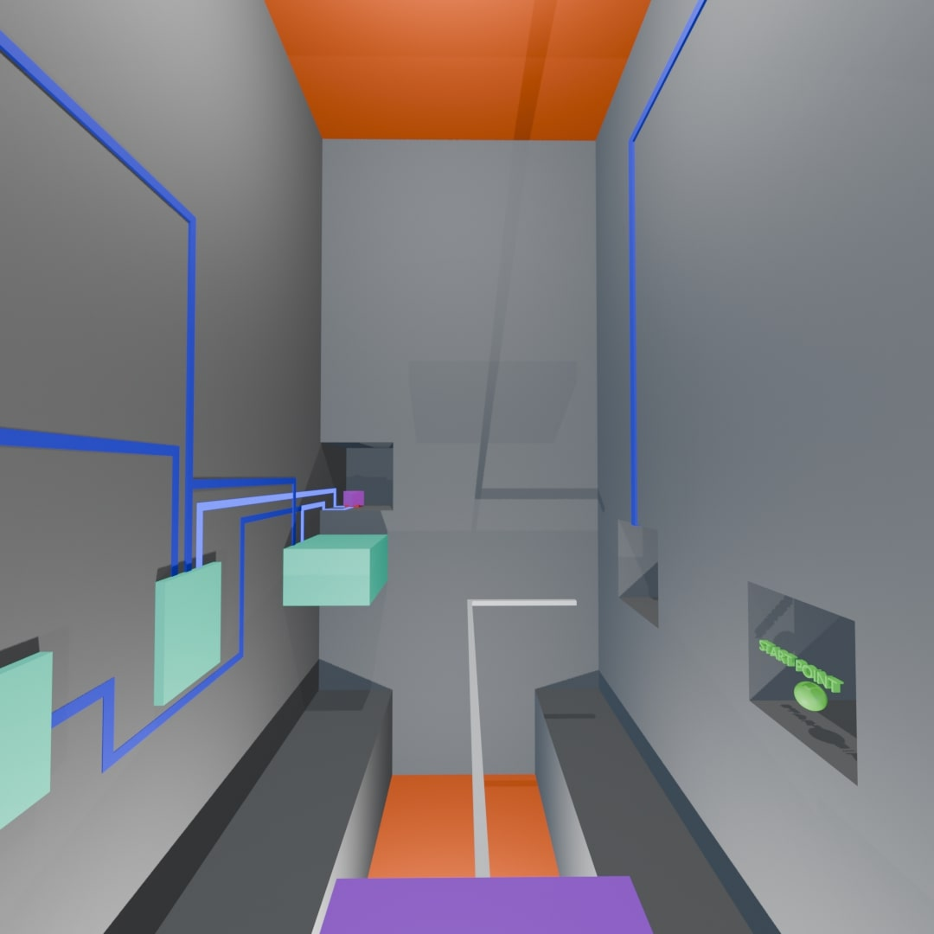
3. Level design
Každý level představuje nový logický problém, který hráče motivuje k přemýšlení a hledání různých řešení.

Slide 9
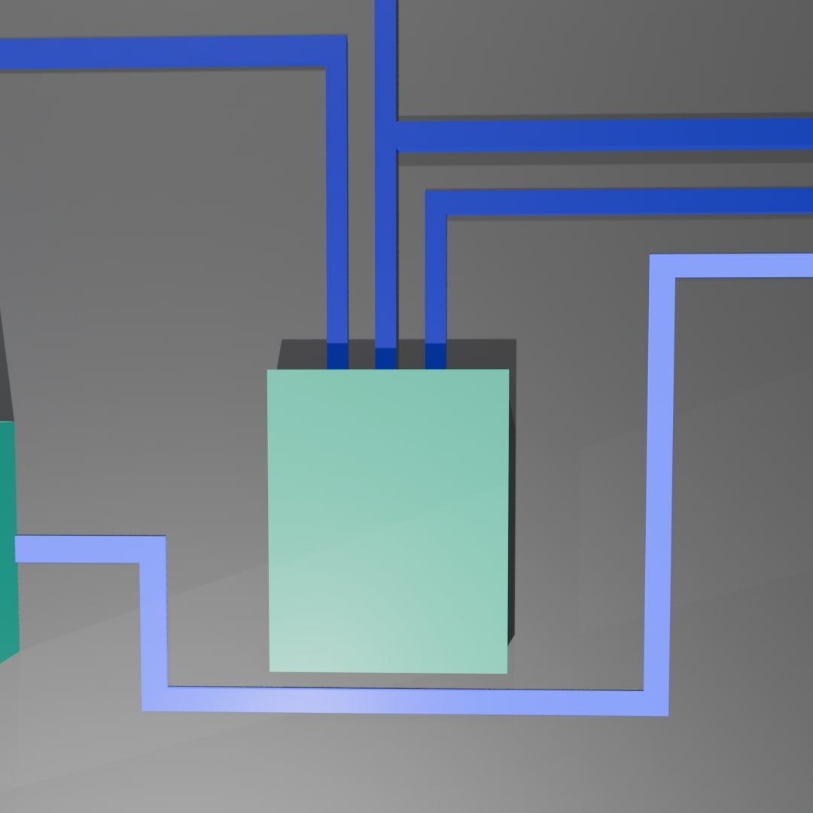
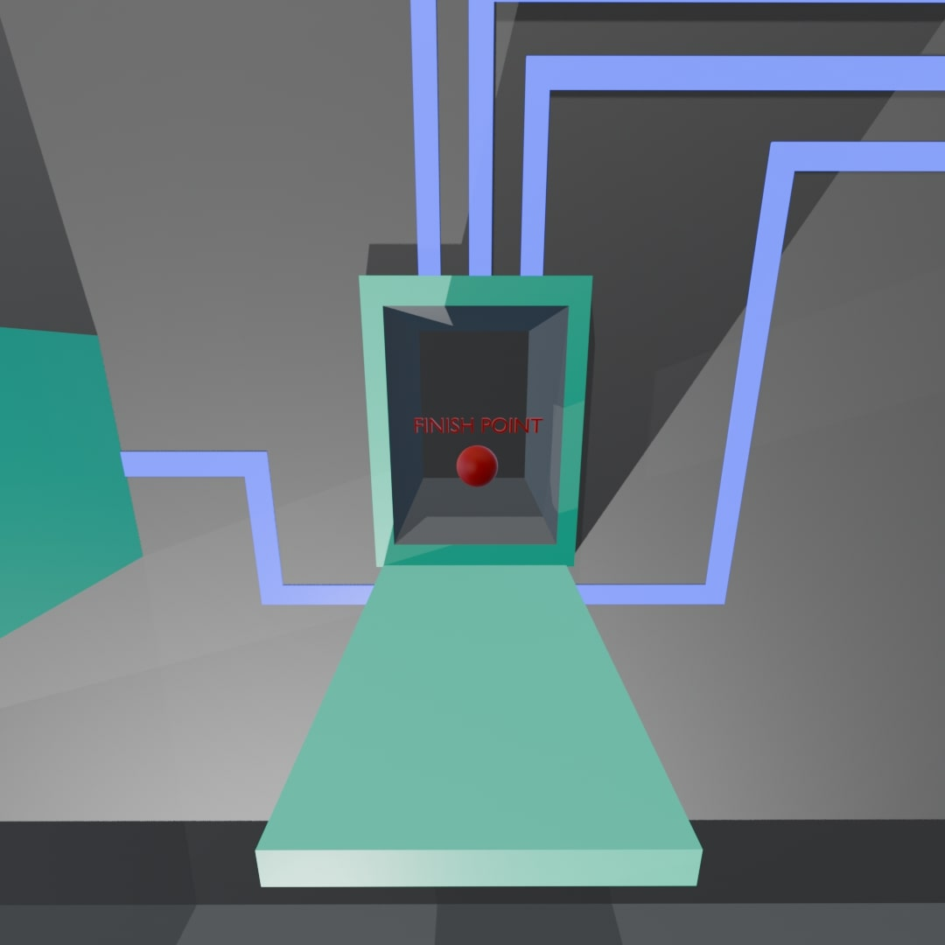
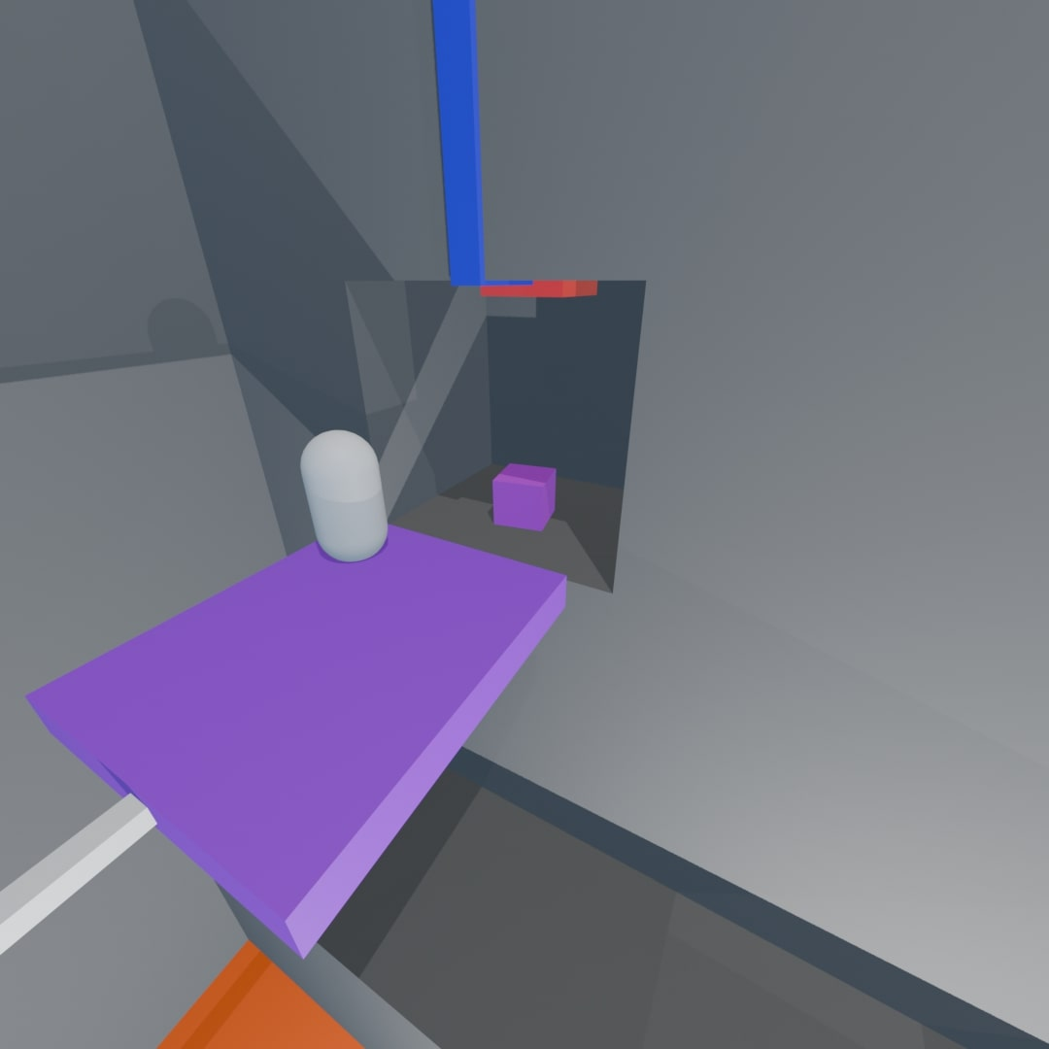
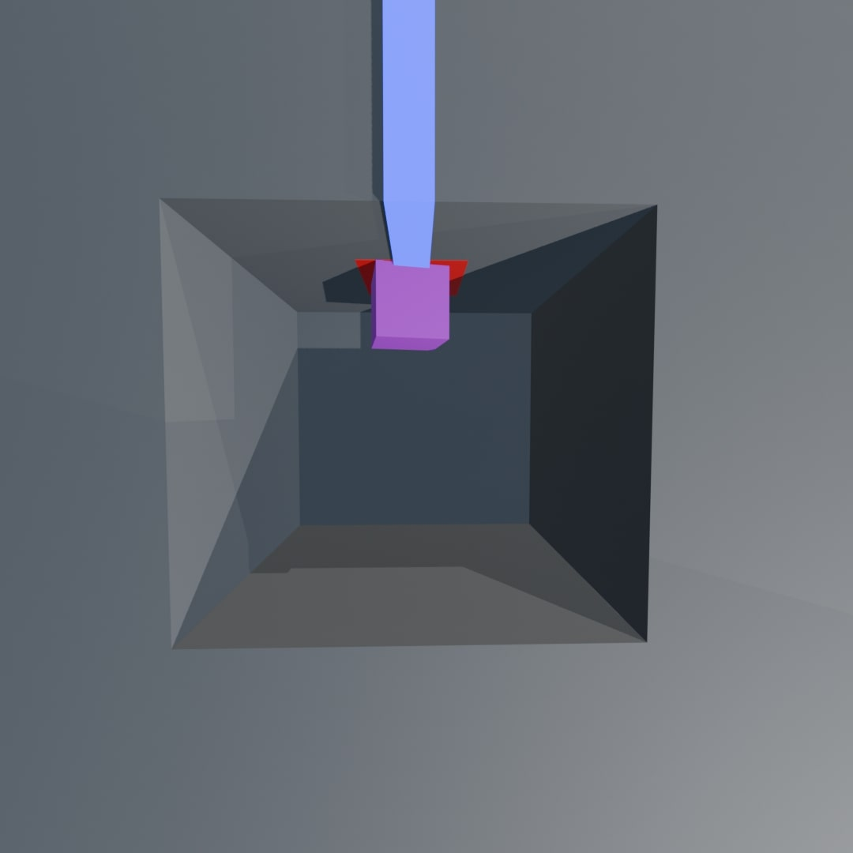
Průchod levelem
Modré: Kabely zobrazující, zda signál proudí nebo je přerušen
Azurové: Ovládací panely, pohyblivé plošiny aktivované tlakovými deskami nebo tlačítky, ovládací panely
Červené: Interaktivní objekty
Fialové: pohyblivé plošiny a platformy
Oranžové: Po dotyku hráče eliminují

Slide 10
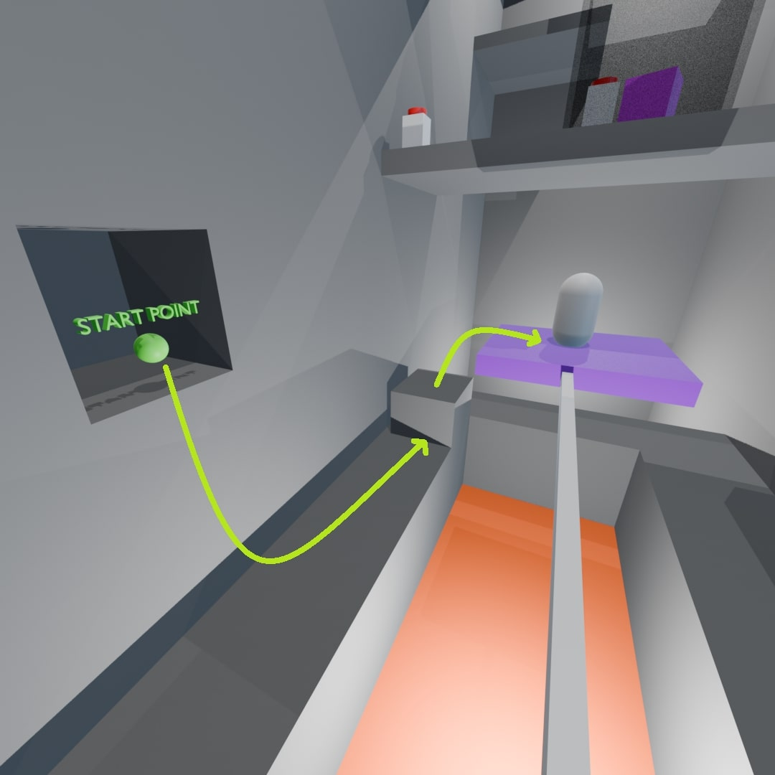
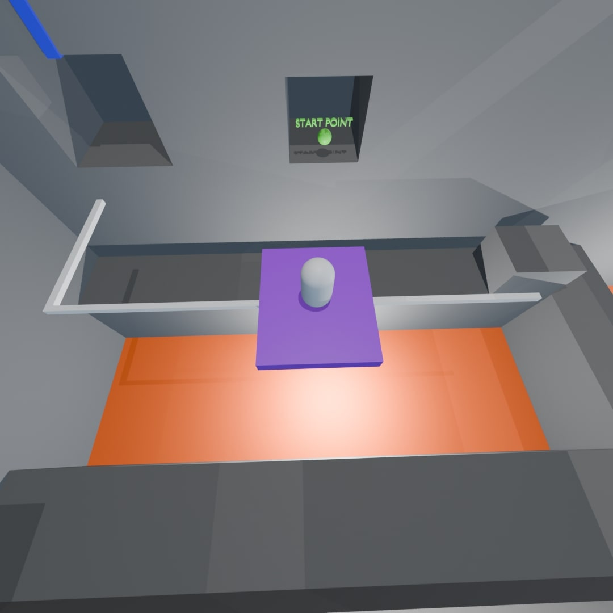
1
2

Slide 11
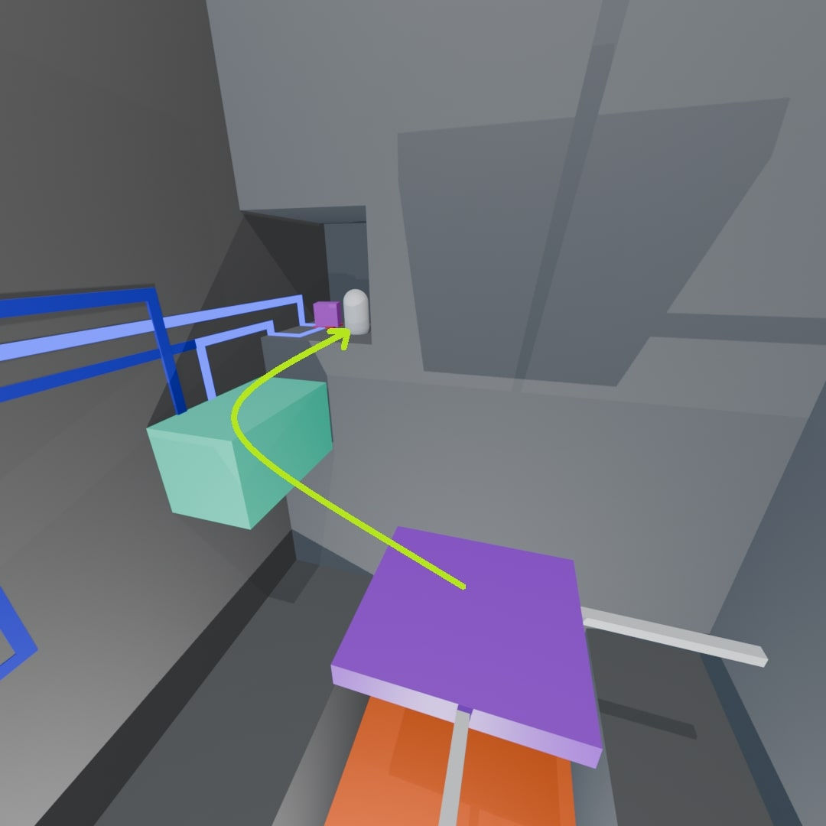
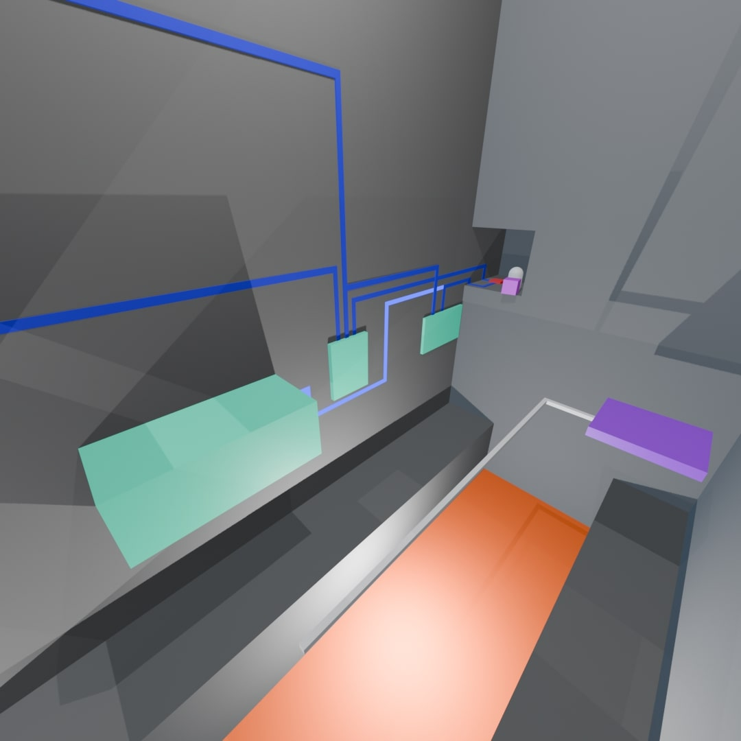
3
4

Slide 12
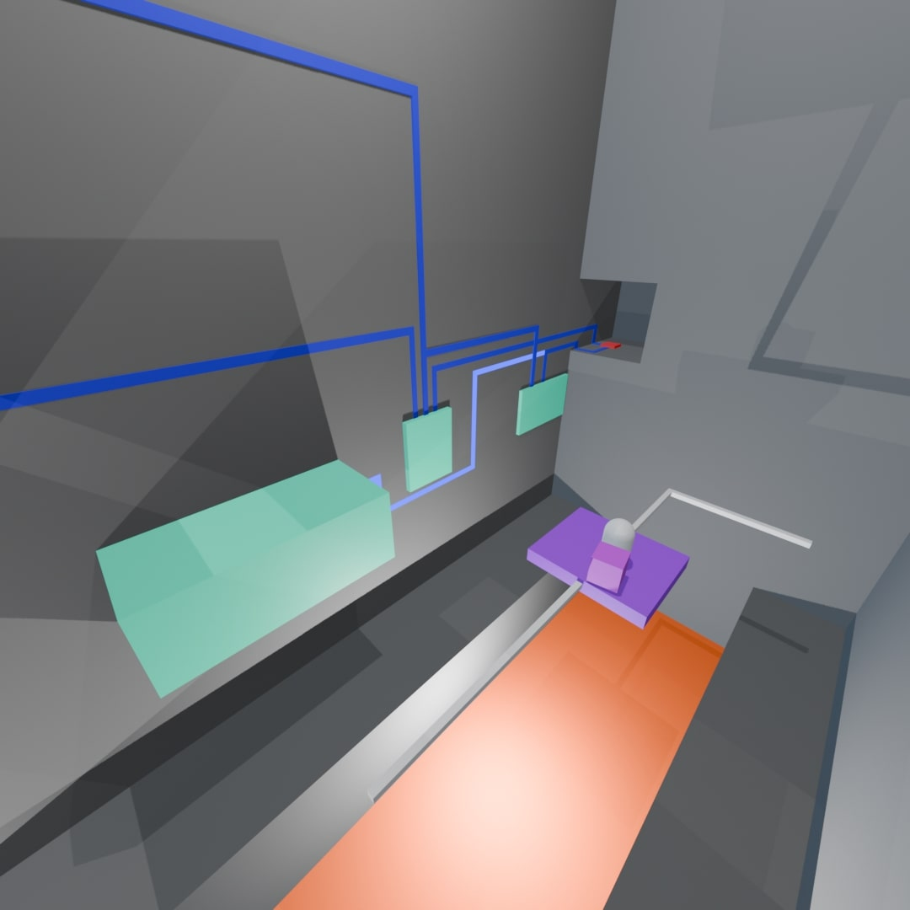
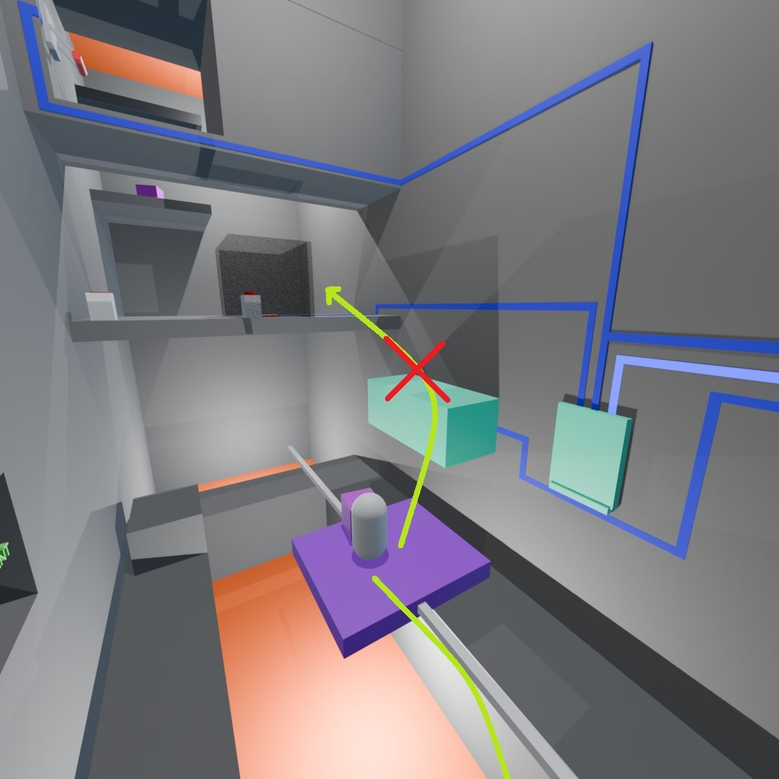
5
6

Slide 13
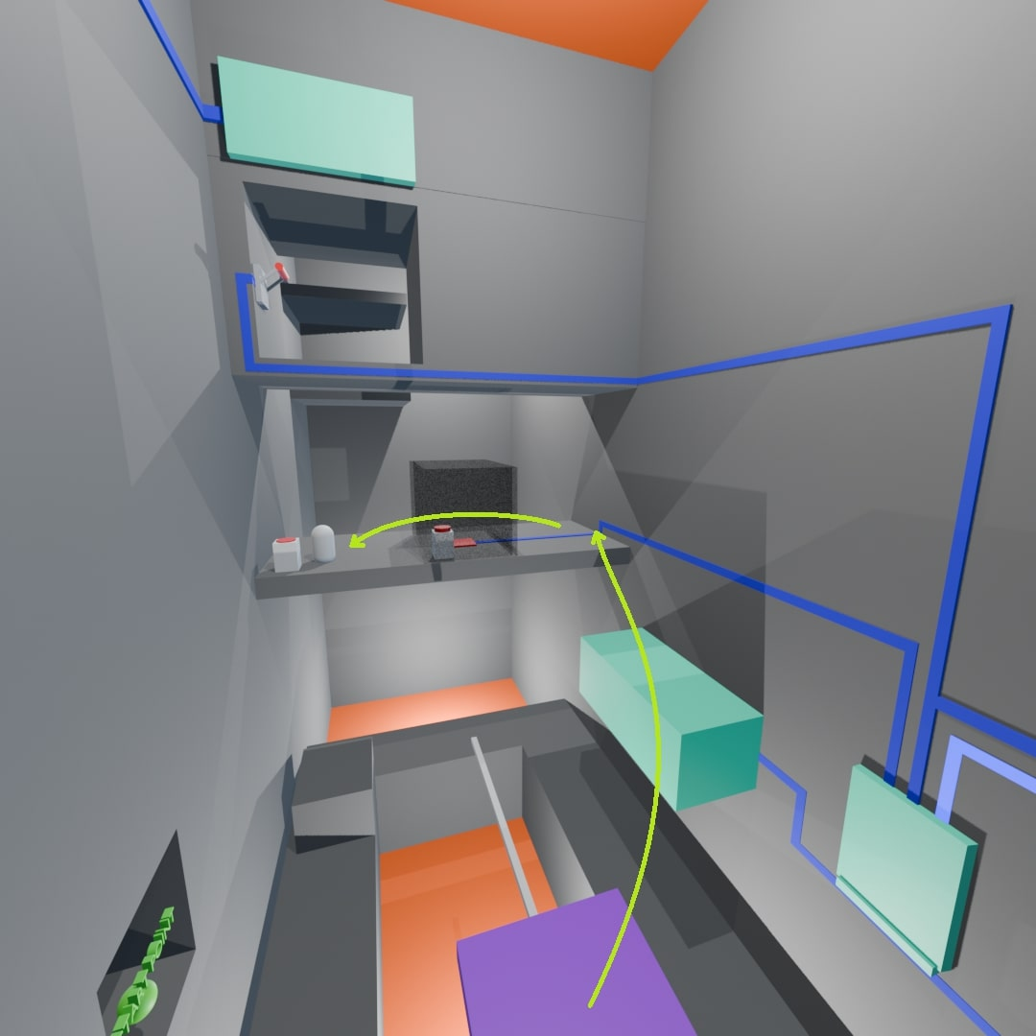
7
8

Slide 14
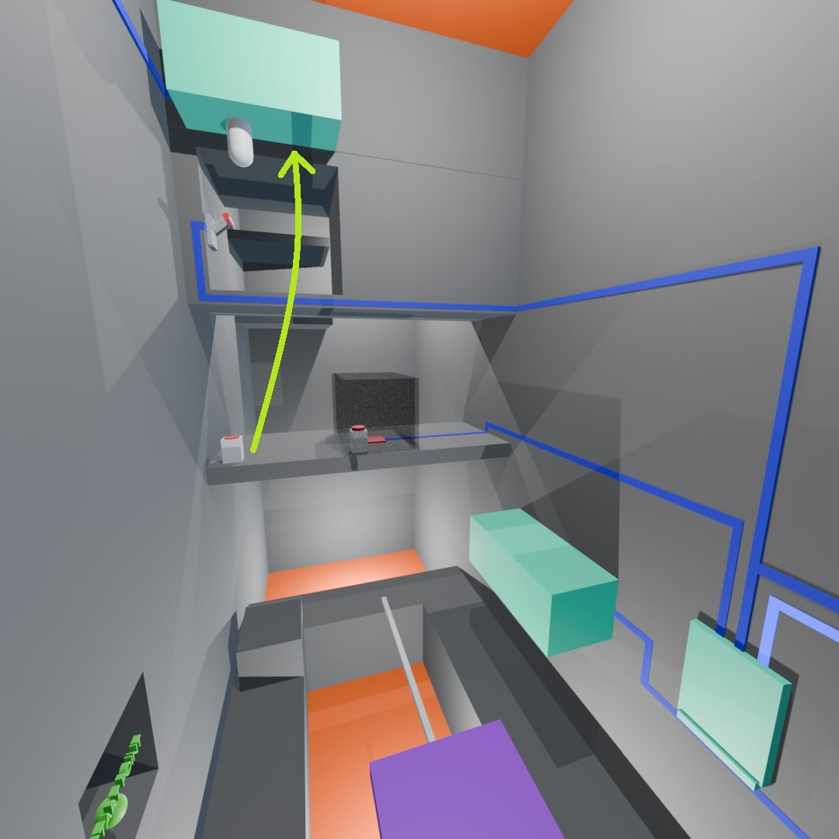
9
10

Slide 15
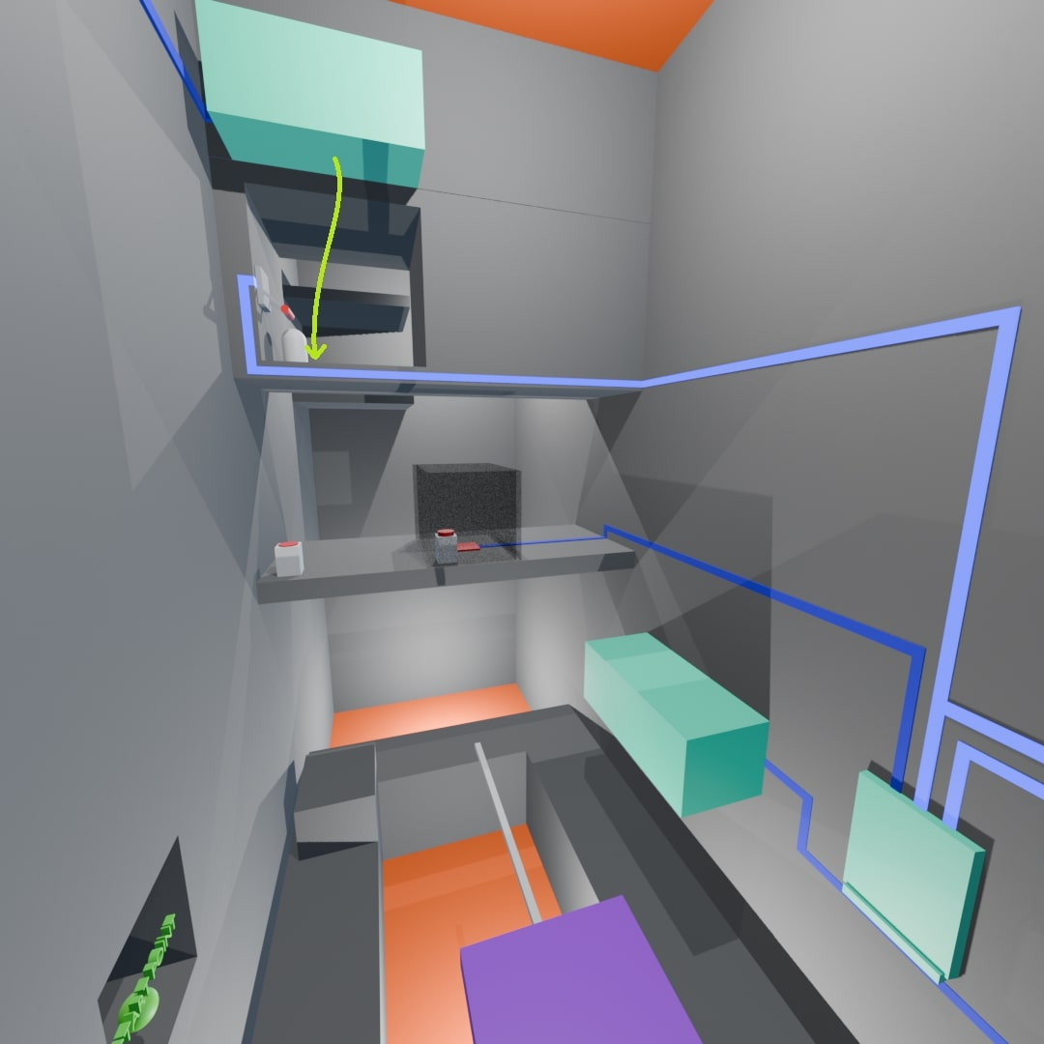
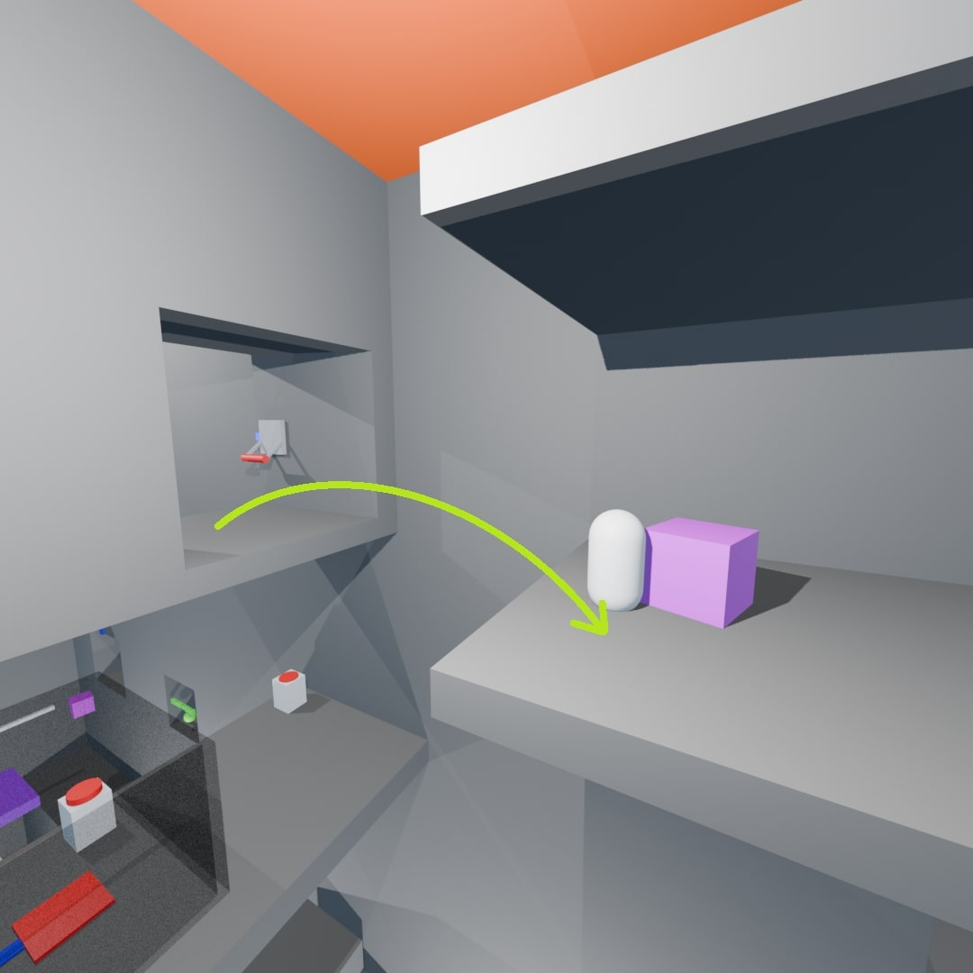
11
12

Slide 16
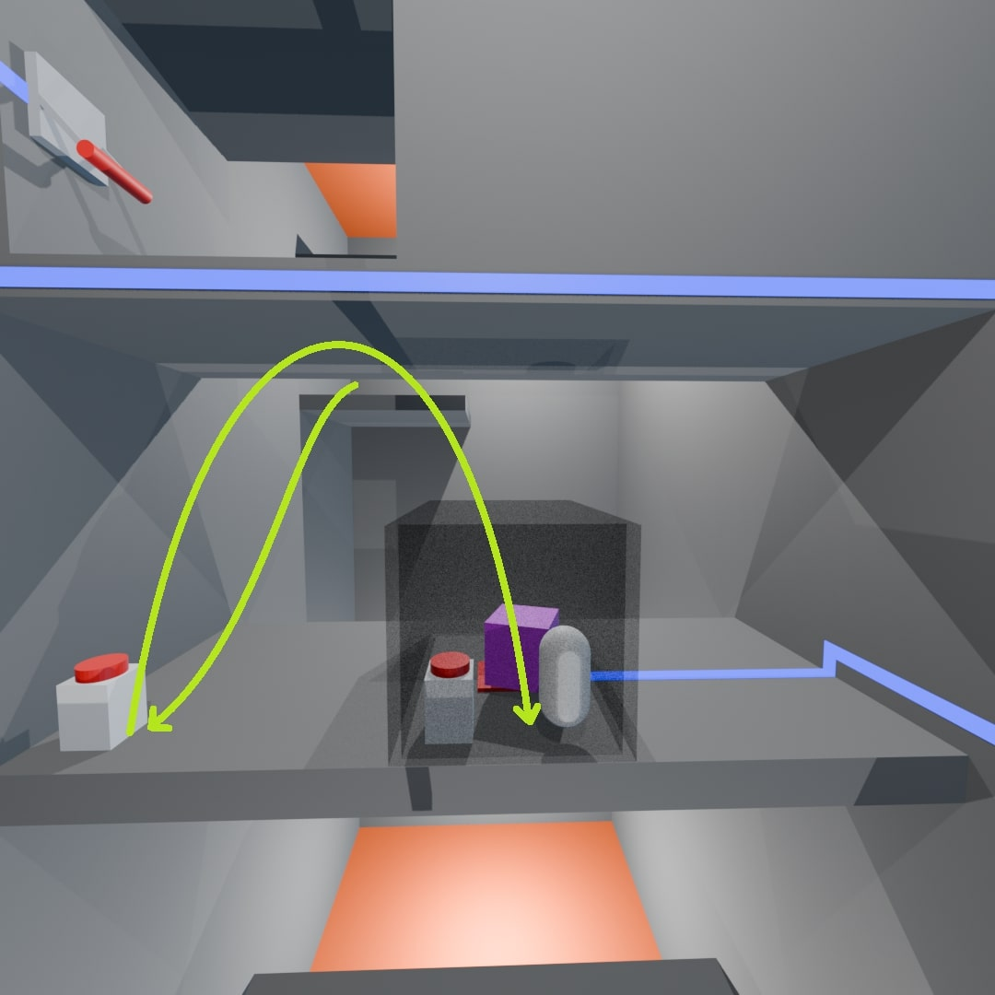
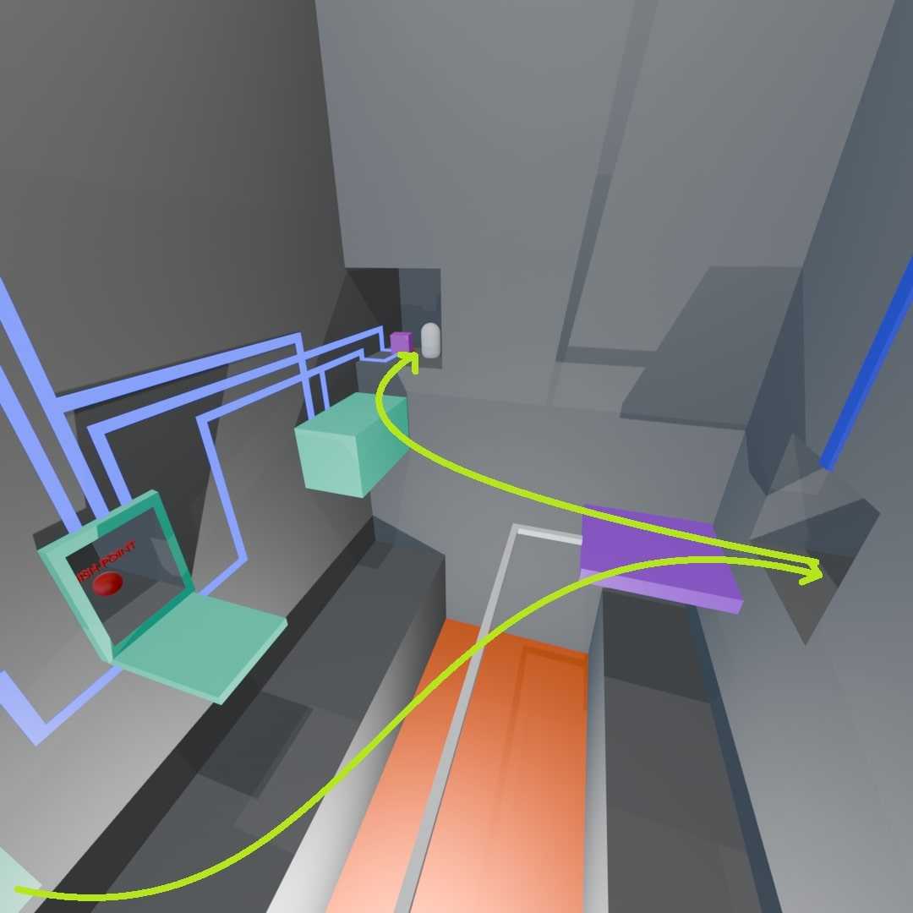
13
14

Slide 17
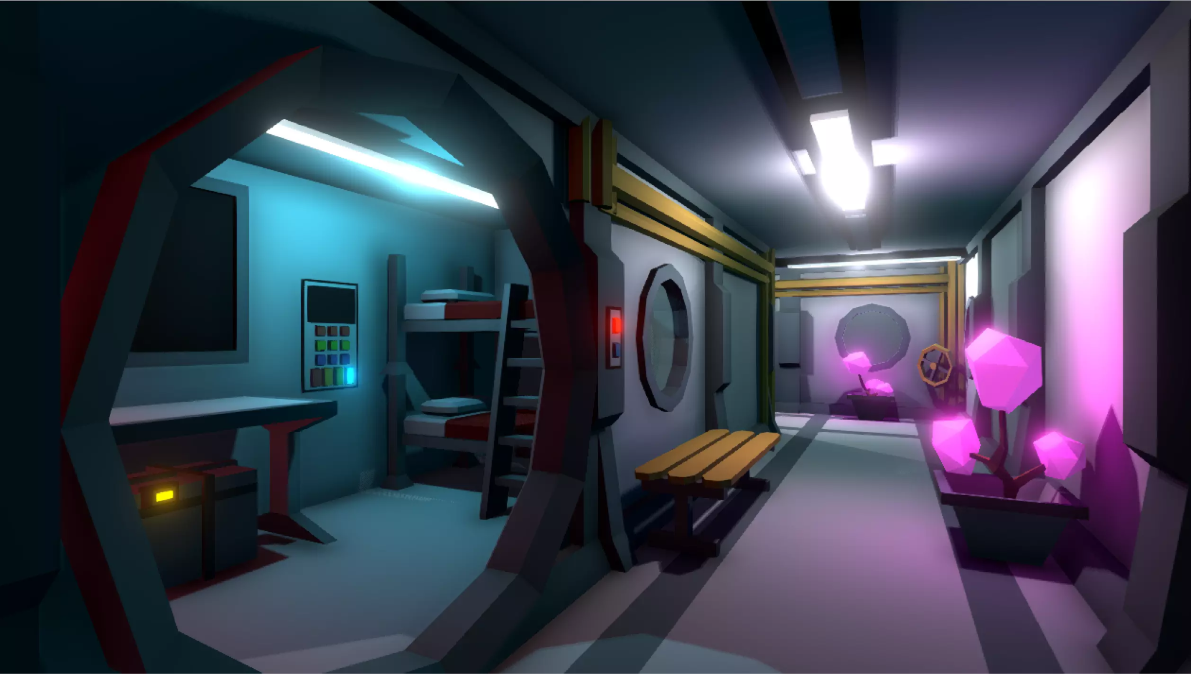

4. Vizuální design
Hra má minimalistický styl. Pro vysoký výkon jsou použity low poly modely. Materiály využívají PBR textury. Světlo je statické (baked) pro statické objekty a dynamické (realtime) pro dynamické (fyzické objekty). Barevná paleta navozuje atmosféru žánru sci-fi.

Slide 18
5. Co se plánuje do budoucna?
•Dokončení práce na pohyblivých platformách.
• Interaktivní menu pro načítání a ukládání herního postupu.
• Vytvoření několika úrovní využívajících herní mechaniky.
• Implementace systému výdrže podporující strategické rozhodování.
• Implementace nebezpečných zón (pasti, propasti)

Slide 19
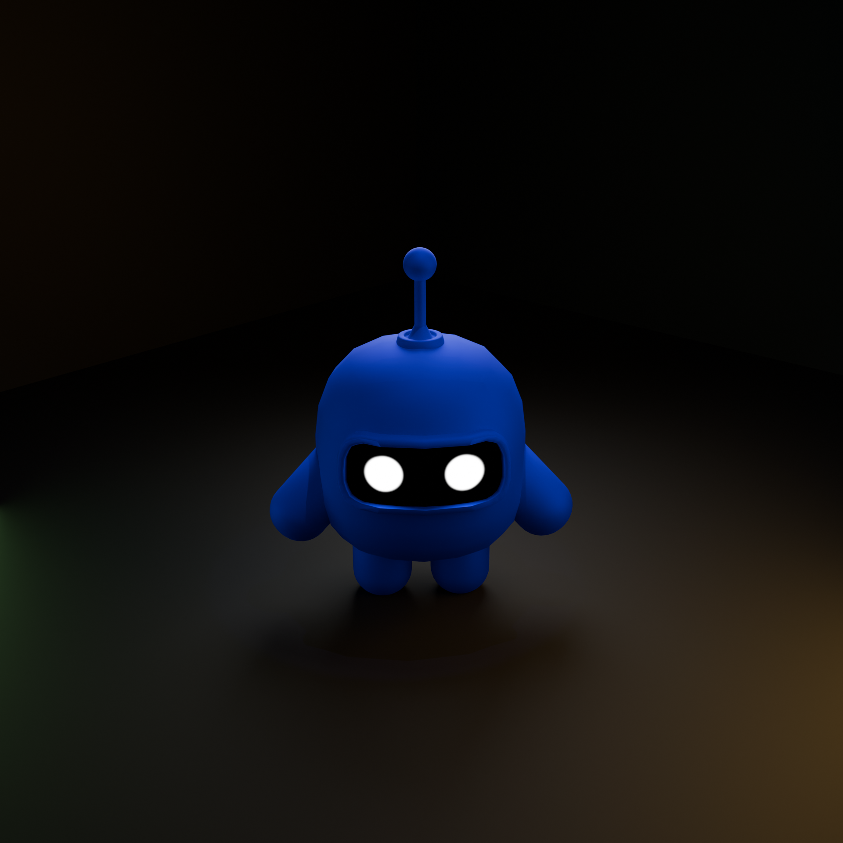
Děkujeme za pozornost!
→ Jsme připraveni na vaše dotazy.
→ Demo je k dispozici ke hraní.
→ Další fáze: Alpha (prosinec 2025)

